Slide 1

第2节 内环境稳态的重要性
本节聚焦
1、什么是内环境稳态？
2、内环境稳态的重要意义是什么？
3、稳态调节的机制是什么？

Slide 2
问题探讨
血液生化六项检查化验单
项 目 |  | 测定值 | 单位 | 参考范围
丙氨酸氨基转移酶 | ALT | 17 | IU/L | 0～45
肌酐 | CRE | 1.9 | mg/dl | 0.5～1.5
尿素氮 | BUN | 14.6 | mg/dl | 6～23
血清葡萄糖 | GLU↑ | 223 | mg/dl | 60～110
甘油三脂 | TG↑ | 217 | mg/dl | 50～200
总胆固醇 | TCH | 179 | mg/dl | 150～220

Slide 3
问题探讨小结
1. 健康机体的生化指标一般都处于正常范围内。当机体某项生理功能出现障碍时，势必影响其代谢产物的含量，因此血浆的生化指标可以反映机体的健康状况。

Slide 4
2.
（1）内环境中各种化学成分的含量不是恒定不变的，而是在一定范围内波动，内环境的稳定是一种动态的相对稳定
（2）不同个体存在一定差异

Slide 5
3.（1）肌酐含量超标，肌酐是有毒的代谢废物，积累过多会影响健康。这表明肾脏的排泄功能有障碍。
（2）葡萄糖含量超标，血糖含量过高可并发酮症酸中毒、糖尿病的心血管合并症等。
（3）甘油三脂超标，可引起高脂血症，易并发冠心病、动脉粥样硬化等。
结论：内环境中的每一种成分都处于动态变化中。

Slide 6
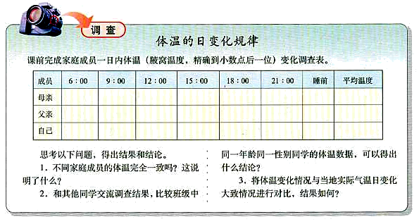
一、内环境的动态变化

Slide 7

体温的日变化规律调查结果
成员 | 上午 6︰00 | 上午 9︰00 | 中午 12︰00 | 下午 15︰00 | 傍晚 18︰00 | 晚上 21︰00
母亲 | 37.0℃ | 37.0℃ | 37.3℃ | 37.4℃ | 37.2 ℃ | 37.1℃
父亲 | 36.8℃ | 36.8℃ | 37.1℃ | 37.3 ℃ | 37.1℃ | 36.9 ℃
自己 | 37.1 ℃ | 37.1 ℃ | 37.4 ℃ | 37.5 ℃ | 37.3 ℃ | 37.1 ℃
1.同一个人在一日内的体温变化有何特点？
2.不同的人（年龄、性别不同）体温变化有何异同？
3.人体温的日变化与当地气温的日变化有何差异？

Slide 8
结 论
1.正常人的体温并不是一个固定值，而是一个温度范围，一般不超过1℃。而且，同一个人的体温随昼夜变化也不同。
2.不同年龄的人的体温有差异，一般年轻者高于年老者。
3.不同性别的人的体温也有差异，一般女子高于男子。
健康人的体温始终接近37 ℃，处于动态平衡中。

Slide 9
像体温的变化情况一样，健康人的内环境的每一种成分和理化性质都处于动态平衡之中，这种动态平衡称之为稳态。
例：只要人体的体温、酸碱度、渗透压等理化性质处于相对稳定状态，人体就处于稳态。 （ ）

Slide 10
稳态的定义：
正常机体通过调节作用，使各个器官，系统协调活动，共同维持内环境的相对稳定状态。
稳态的特点：
（1）稳态不是恒定不变，而是相对稳定的一种动态变化；这种动态变化保持在一定范围内。
（2）不同的个体存在差异。

Slide 11
内容延伸
有哪些事实可以证明内环境的酸碱度(pH)和渗透压也处于动态平衡中呢？
运动之后，肌肉会有酸胀感，但一段时间后，就会消失
多饮多尿
输液必须输生理盐水等

Slide 12
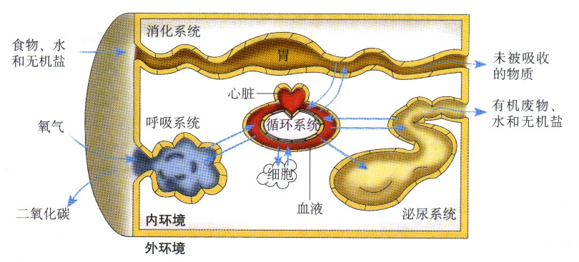
二、对稳态调节机制的认识
内环境稳态是怎样实现的呢？下面以内环境中的营养物质、代谢废物、O₂、CO₂等化学成分为例来分析。
1
2
3
4
5
皮肤

Slide 13
外界环境中的物质
消化系统
营养物质
循环系统
血浆
细胞内液
呼吸系统
O₂、CO₂、H₂O
组织液
泌尿系统、皮肤
水、无机盐
尿素、尿酸
淋巴

Slide 14
各个器官、系统协调一致地正常运行是维持内环境稳态的基础
肾功能衰竭时，就会出现尿毒症，最终引起死亡

Slide 15
神经—体液—免疫调节网络的提出
法国生理学家 贝尔纳 推测：
内环境的恒定主要依赖于神经系统的调节。
美国生理学家 坎农 提出：
内环境是在神经调节和体液调节的共同作用下实现的。

Slide 16
之后发现，免疫系统也起重要的调节作用。
调节原理（方式）：
发现并清除异物、外来病原微生物等引起内环境波动的因素

Slide 17
结论
(1)神经－体液－免疫调节网络是内环境稳态的主要调节机制
(2)人体维持稳态的调节能力是有一定限度的

Slide 18
(3)各个器官、系统协调一致地正常运行是维持内环境稳态的基础
直接相关的系统：消化系统、呼吸系统、循环系统和泌尿系统
起调节作用的系统：神经系统、内分泌系统、免疫系统

Slide 19
P₉
思考与讨论提示
1、正常的体温是体内细胞进行各种生化反应最适宜的温度。
高烧状态下，内环境发生变化，体内的各种反应紊乱，机体功能发生异常。

Slide 20
2、内环境渗透压会变小。当内环境渗透压变小时，内环境中的水将较多地通过渗透作用进入细胞内，造成细胞吸水肿胀，进一步导致细胞代谢和功能紊乱。

Slide 21
3、因为高原空气稀薄，大气压和氧分压低，易造成体内缺氧。
这说明外界环境的变化势必影响内环境的稳态。
若外界环境变化不甚剧烈，并且机体代偿机制良好，内环境的波动较小，仍能维持稳态；
若外界环境变化剧烈，机体代偿机制不好，内环境稳态将受到破坏，就会影响身体健康。

Slide 22

空调病
空调对人的影响主要在于：
空调风使人体表面水分蒸发量加大，毛孔收缩不能正常排汗，会引起内分泌紊乱
空调房间里，气流方向经常变换，气流速度增加，空气热量不断变动等因素干扰了人体的嗅觉，削弱了人体对空气中病菌、过敏原和异味的反应
房间湿度太低，对眼、鼻等处的黏膜产生不利作用，导致黏膜病
适宜的环境有利于细菌生长

Slide 23
内环境稳态失调后会出现的现象：
尿毒症、糖尿病、高山缺氧反应、发高烧、严重腹泻、酸碱中毒、佝偻病、肌无力等。

Slide 24
3.内环境稳态的重要意义
内环境稳态是机体进行正常生命活动的必要条件
(1)正常的血糖含量和含氧量是供给机体所需能量的重要保障
(2)适宜的体温和pH是酶正常发挥催化作用的基本条件

Slide 25
内环境稳态失调时，必将引起细胞代谢紊乱。

Slide 26
练习
1.内环境的稳态是指：
A 由于血液中缓冲物质的调节作用，使内环境维持在相对稳定的状态
B 内环境的温度、渗透压、各种化学物质的含量维持在一个相对稳定的状态
C 正常机体在神经系统、激素的作用下，通过各组织器官的协调活动，共同维持内环境的相对稳定状态
D 正常机体通过调节作用，使各器官、系统协调活动，功能维持内环境的相对稳定状态
D

Slide 27
2.对于高烧不退的病人，可采用一些辅助治疗措施降低体温。下列措施中不正确的是：
A 加盖棉被，增加排汗量
B 在额头上敷用冷水浸泡过的毛巾
C 用酒精棉球擦拭四肢等部位
D 适当撤减衣被
3.下列有关稳态生理意义的叙述，错误的是
A 稳态有利于酶促反应的正常运行
B 稳态是机体进行正常生命活动的必要条件
C 当稳态遭到破坏时，可导致疾病发生
D 当血液的成分稳定时，人一定不会发生疾病
A
D

Slide 28
4.某人患急性肠炎引起腹泻，医生给予补充生理盐水，其首要目的是：
A 提供能量
B 供给营养
C 维持水分代谢的平衡
D 维持无机盐代谢的平衡
5.下列关于内环境稳态的叙述错误的是
A 内环境的理化性质是相对稳定的
B 内环境稳态是由体内各种调节机制所维持的
C 内环境的理化性质是恒定不变的
D 内环境稳态不能维持，机体的生命活动就会受到威胁
C
C

Slide 29
课后作业：
1、教材P11、13、14课后练习
2、世纪金榜红、白本

Slide 30
一、基础题
1 D 2C 3 D
4 内环境为细胞内生化反应的进行提供了必要的物质和条件。当内环境稳态保持正常时，细胞代谢活动正常进行；当内环境稳态失调时，细胞代谢活动就会受到影响。
二、拓展题
血糖随时间的推移先升高后降低。
原因：动物进食后，大量的葡萄糖吸收进入血液，导致血糖浓度暂时升高；血糖浓度升高会刺激机体加速分泌胰岛素，同时抑制胰高血糖素的分泌，血糖浓度会逐渐恢复到正常水平。

Slide 31
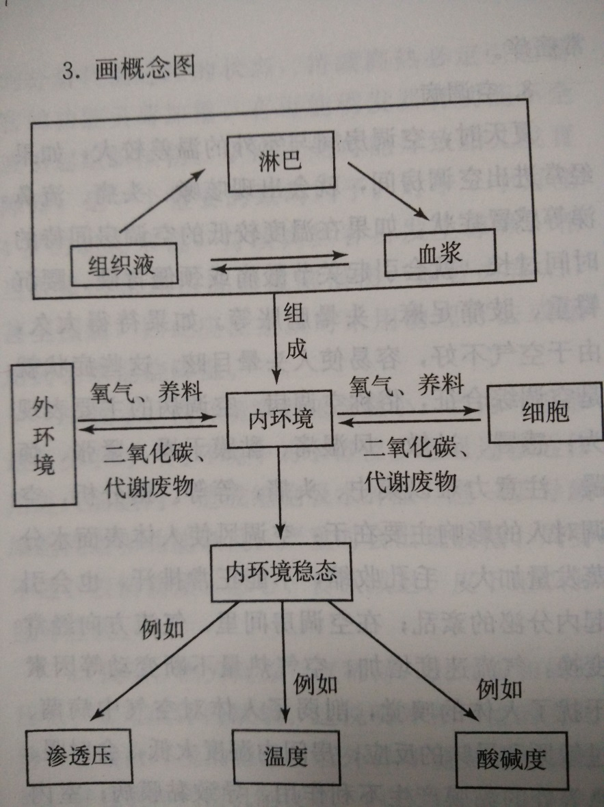
一、概念检测
1.(1)× (2)√ (3)× (4)√
2. (1)D (2)D (3)D
3.画概念图

Slide 32
二、知识迁移
(1)水是良好的溶剂，为各种反应提供溶液环境；水是体内物质运输的载体；水在体温调节方面有作用；水是某些生化反应的反应物；水是细胞结构的重要组成成分等。
(2)说明健康的人体具有维持体内水平衡的能力。
三、技能应用
(1)否。
(2)血液中的糖分既可来源于事物中的糖类物质，也可来源于其他物质在体内的转化。
四、思维扩展
略

Slide 33
周末作业：
预习第3节 神经调节

